Slide 1


公式訪問例会
2026ー27年度
国際ロータリー第2500地区
ガバナー 山本 倫生
旭川ロータリークラブ所属

Slide 2
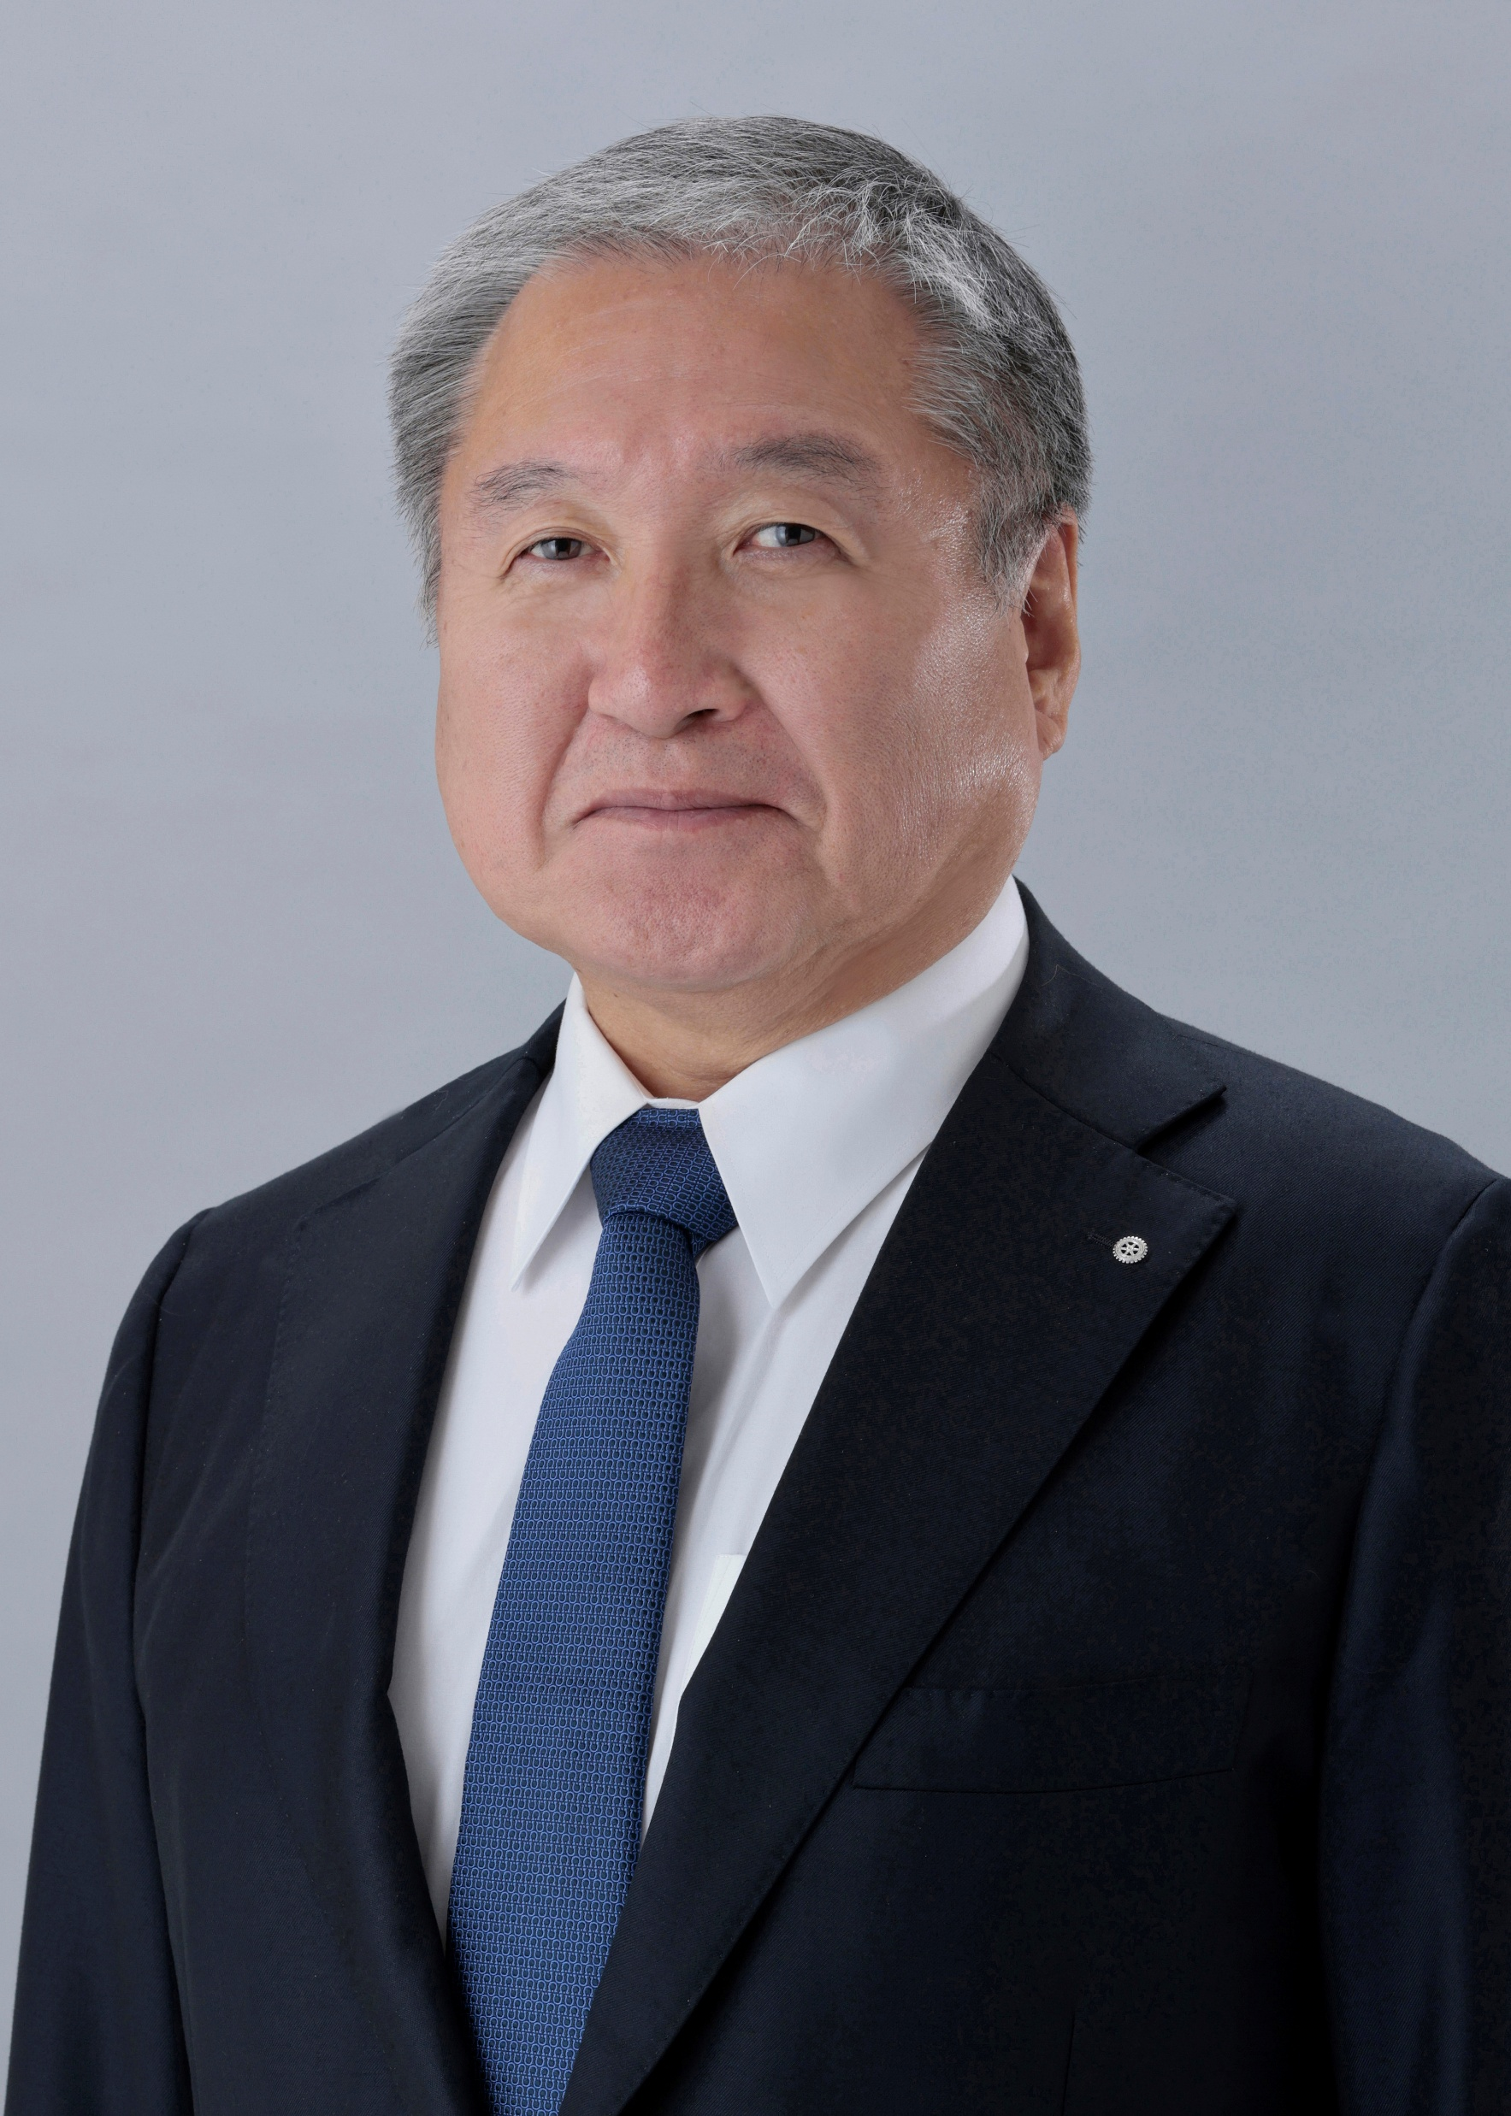
プロフィール
出身地 旭川市生まれ
生年月日 1961年（昭和36年）
9月27日生まれ
64歳
家 族 妻とミニチュアダックス1匹
子供2人（福岡と大阪）

Slide 3
職 歴 1986年4月 日本メディカルプロダクツ㈱ 入社
1989年9月 メディプロ マレーシア社 現地法人社長
2005年2月 日本メディカルプロクツ㈱ 代表取締役社長
2023年2月 メディプロホールディングス㈱ 代表取締役社長
公 職 2013年5月 旭川東法人会 副会長
２018年6月 旭川商工会議所 議員

Slide 4

ロータリー歴 2002年 旭川ロータリークラブ入会
2009年 幹事
2013年 理事（国際奉仕）
2014年 副会長（クラブ奉仕）
2016年 会長
2023年 理事（青少年奉仕）
職業分類 医療用具製造

Slide 5
地 区 2013年 IM実行委員会幹事
2015年 米山奨学生カウンセラー
2023年 IM実行委員長
2024年 ガバナーノミニー
DEI推進委員会委員長
2025年 ガバナーエレクト
DEI推進委員会委員長
財団資金管理小委員会委員長

Slide 6

ロータリー表彰 ポール・ハリス・フェロー
マルチプル・ポール・ハリス・フェロー2回
メジャードナー
米山功労者2回
世界大会 2024年 シンガポール大会
2026年 台北大会

Slide 7
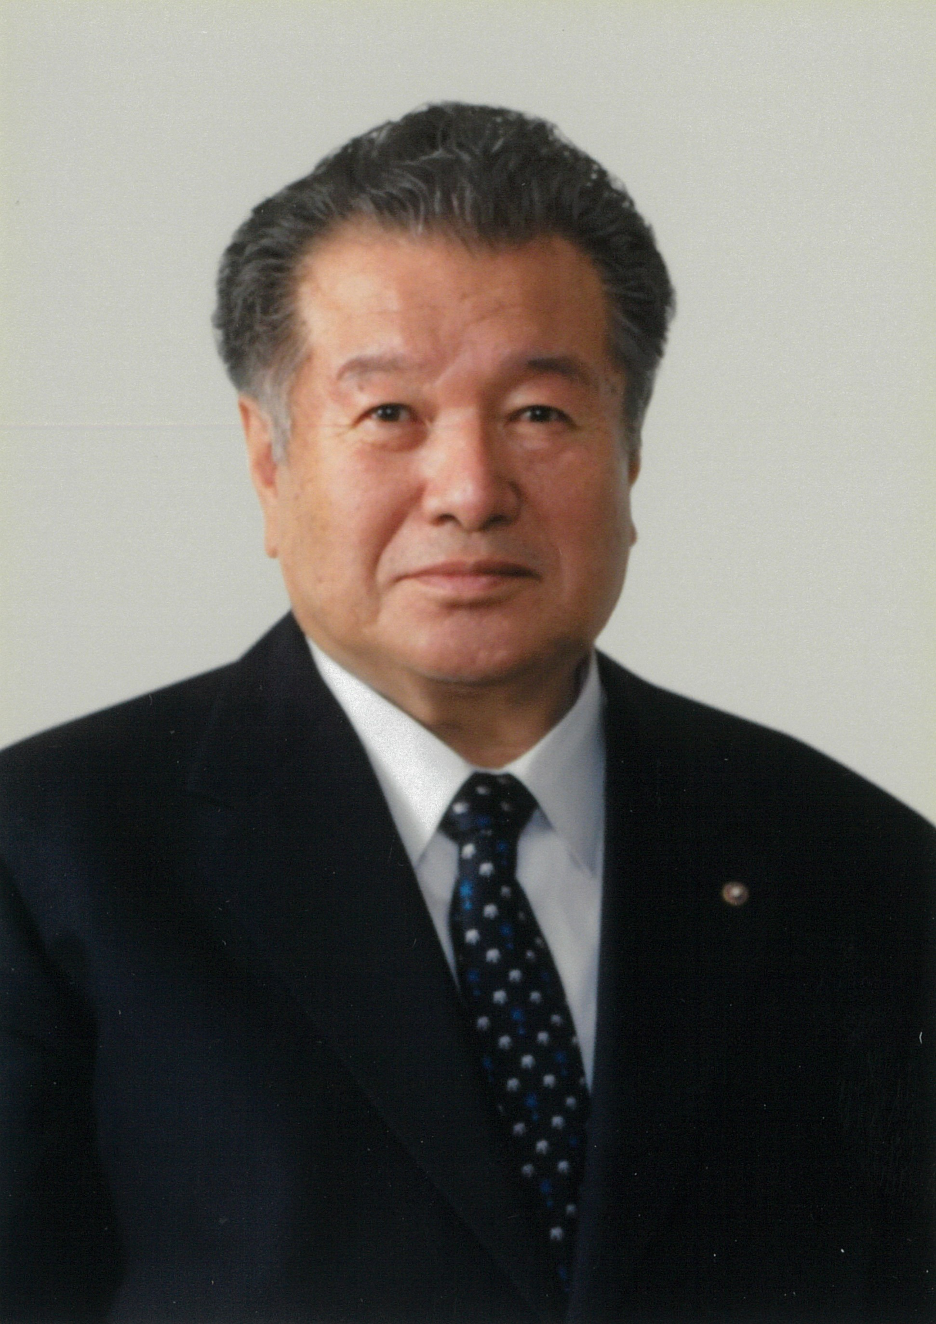
RI第2500地区
2009-10年
故 山本信男パストガバナー
旭川東ロータリークラブ所属
2020年9月没（満86歳）

Slide 8
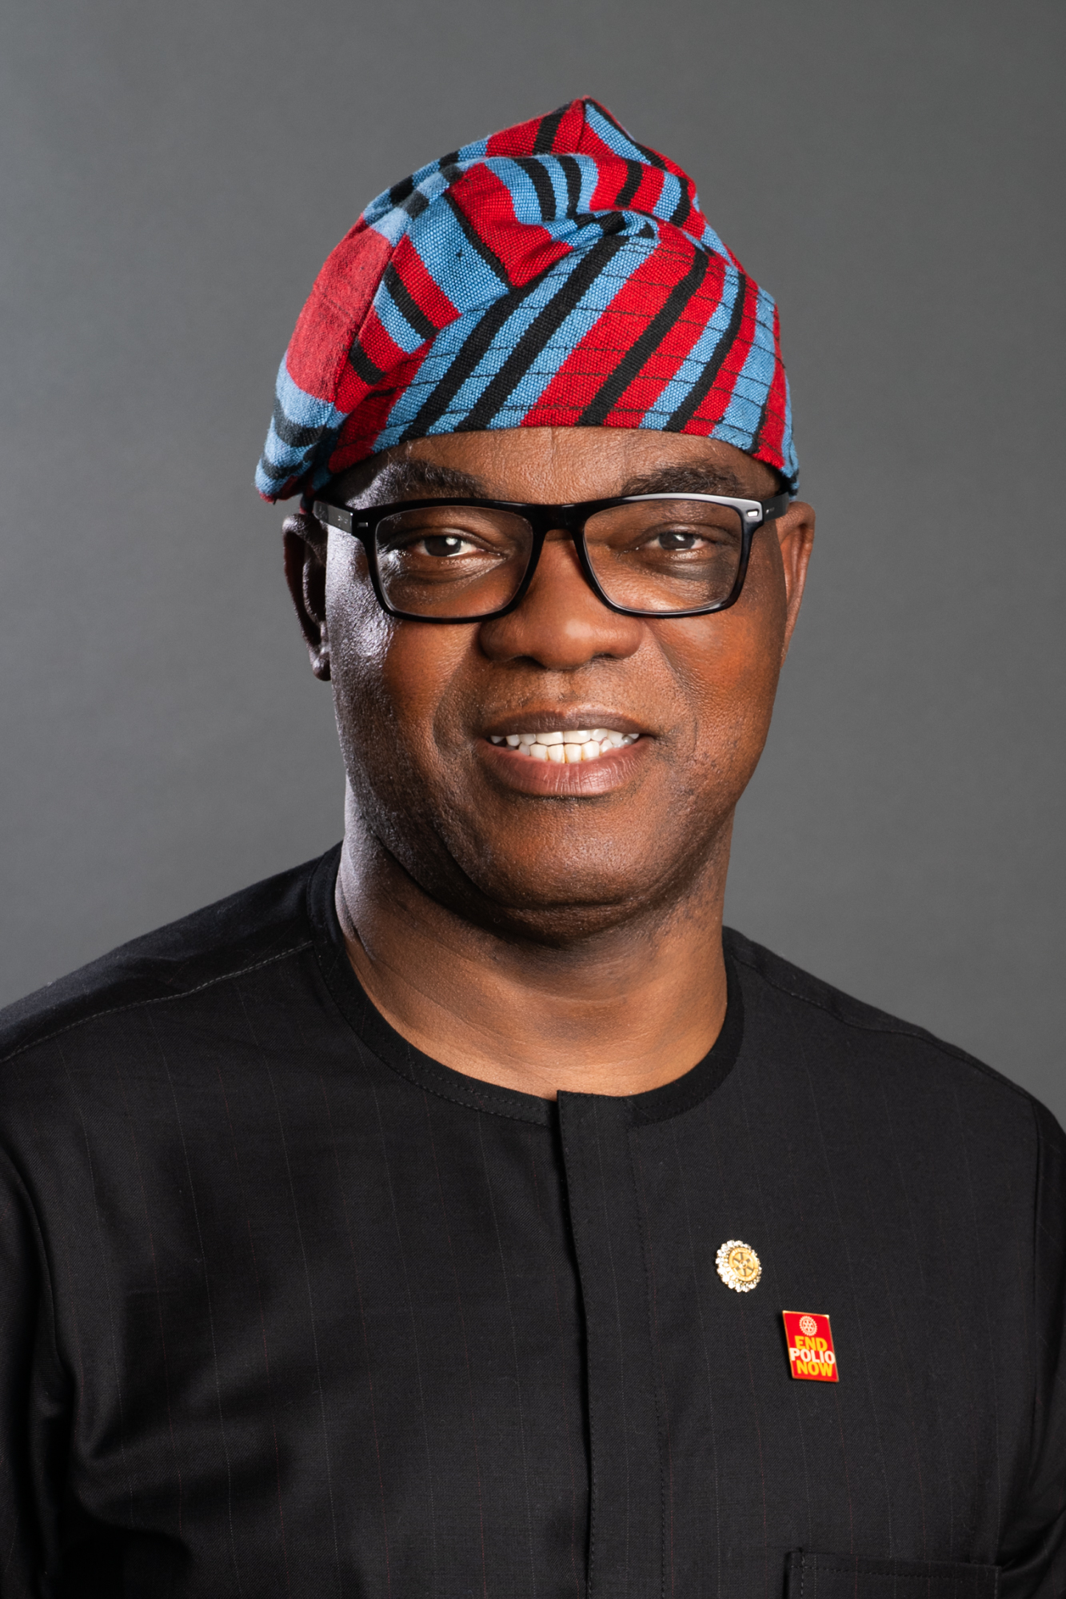
2026-27年度国際ロータリー会長
オラインカ・ハキーム・ババロラ
ローターアクターとして10年活躍
トランス・アマディ・ロータリークラブ所属
ナイジェリア・リバーズ州
写真提供：Rotary International

Slide 9
2026-27年度
国際ロータリー会長メッセージ
持続可能な
インパクトを
生み出そう

Slide 10
RIインカ会長より
私たちは「世界を変える」ことをよく話題にします。
しかし、私はこう問います
「自分自身の中に、持続可能な変化を
どう生み出しているのだろうか」

Slide 11
私たちのビジョンは内なる変化から始まる
「私たちは、世界で、地域社会で、そして自分自身の中で、持続可能な良い変化を生むために、人びとが手を取り合って行動する社会を目指しています」

Slide 12
RIインカ会長目標
2030年までに
ロータリアン
ローターアクター
125万人
12万5千人

Slide 13
未来は私たちから インカ会長
自分を変えられれば、クラブと地区を変えられます
地区を変えられれば、地域社会を変えられます
そして、地域社会を変えられれば、
世界で、地域社会で、自分自身の中で、
持続可能なインパクトを生み出すことができるのです

Slide 14


Slide 15
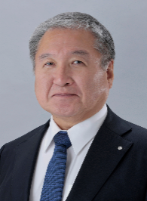
〈地区スローガン〉
親睦から始まる持続可能な奉仕！
～ 原点回帰・ロータリーを楽しんでいますか？ ～

Slide 16
小谷PDG年度の
会員増強 👉 財団への寄付増加 👇
👆 公共イメージ向上 👈 奉仕事業の充実
という４つの好循環
並びに佐渡副ガバナー年度からの重点目標の継承を含めまして
下記の方針を立てました

Slide 17
Ⅰ. 会員増強
Ⅱ. ロータリー財団及び米山奨学会の
理解と協力
Ⅲ. インパクトをもたらす持続可能な
奉仕活動
Ⅳ. ロータリーの公共イメージの向上
Ⅴ. 青少年育成
〈地区重点目標〉

Slide 18
会員増強
前年度の会員数2500名目標を継承し、
2500名以上の会員増強及び
退会防止を重点目標とし、
女性会員数250名以上を目標とする

Slide 19
ロータリー財団及び米山奨学会の理解と協力
ポリオ根絶活動への積極的な参加
年次基金150＄/人
ポリオプラス５0＄/人
米山奨学会￥６,000/人

Slide 20
インパクトをもたらす持続可能な奉仕活動
ロータリーの奉仕活動
の再認識、
超我の奉仕

Slide 21
ロータリーの公共イメージの向上
クラブホームページ・SNS・メディアを通じてロータリーを広く多くの人に知ってもらう

Slide 22
青少年育成
インターアクト
ローターアクト
RYLA
青少年交換留学
次世代への活動支援及び会員・
参加者の拡大増強

Slide 23
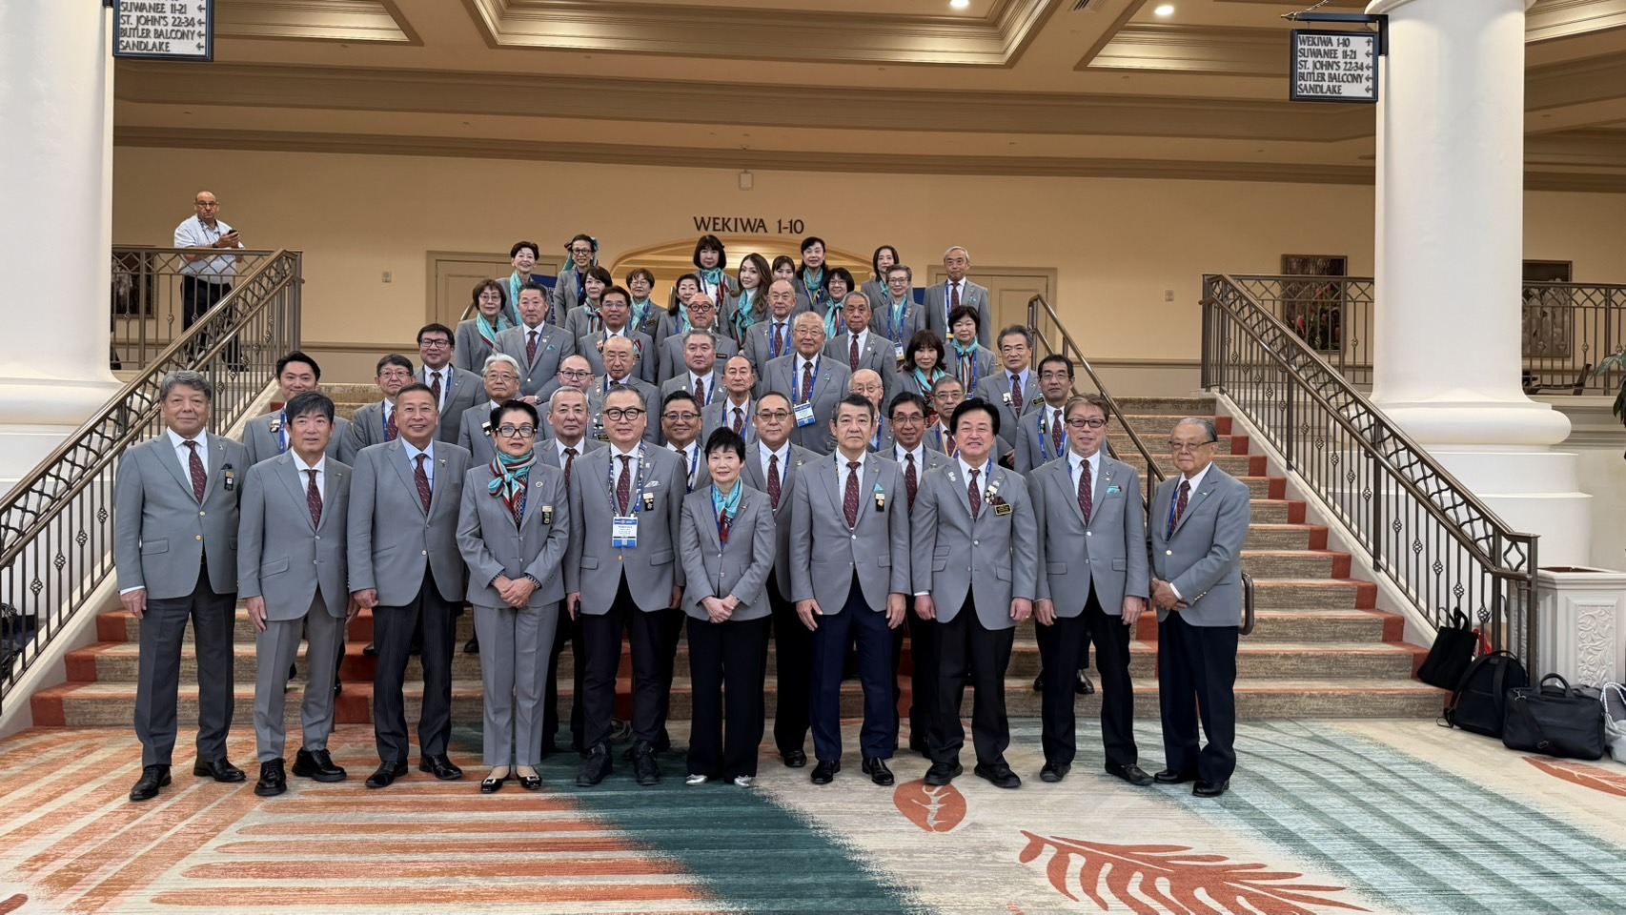

Slide 24
地区大会
2026年10月9日(金)－10日(土）
地区大会1日目
記念ゴルフ大会
RI会長代理・会長幹事懇談会
RI会長代理歓迎晩餐会
地区大会2日目
本会議
記念講演 杉村 太蔵
記念大懇親会

Slide 25
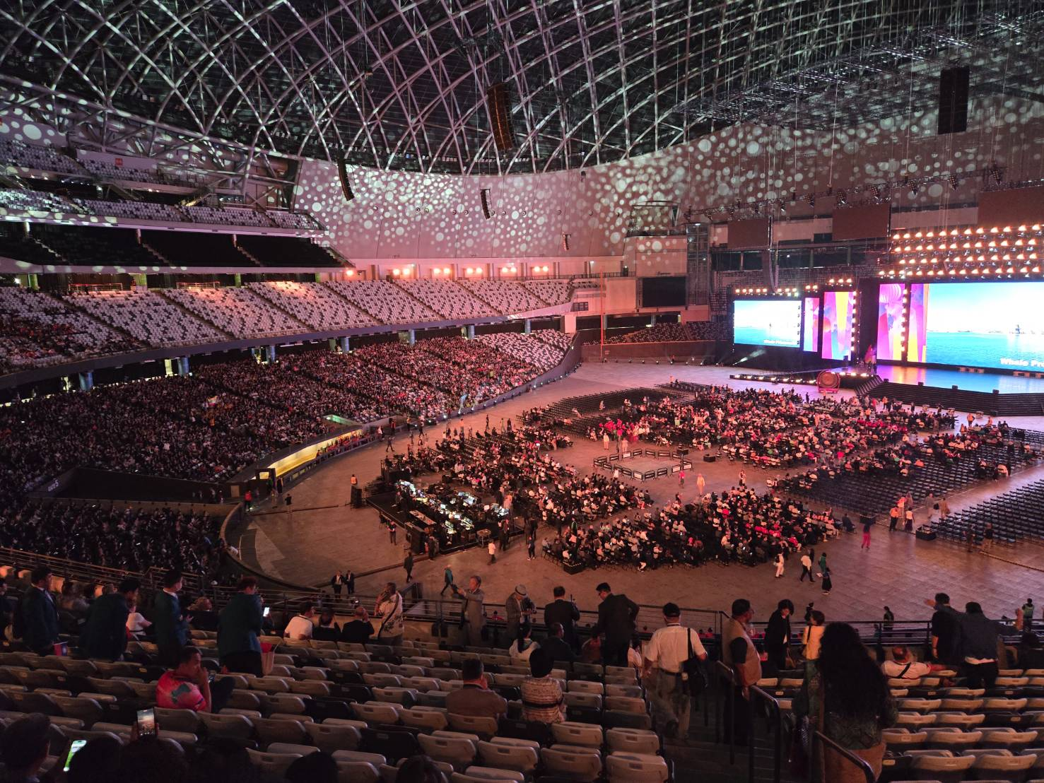
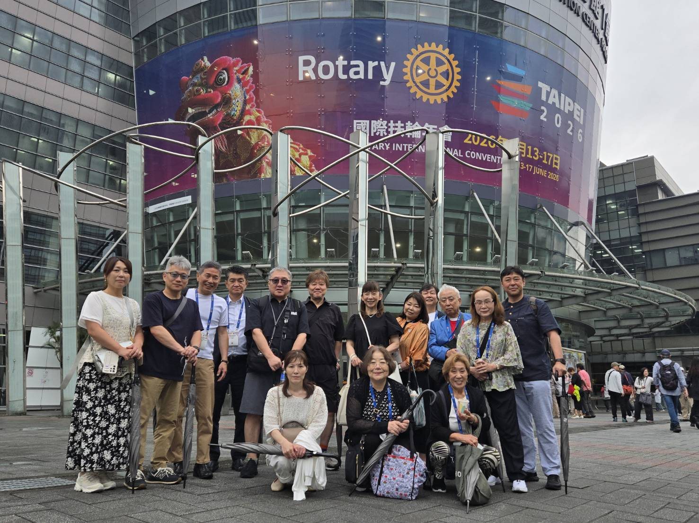
国際大会
2027年6月26日～30日
スペイン バルセロナ ← ドバイ ← ハワイ
（2002年以来２回目の開催）

Slide 26
皆さんにお願いです
出席のよくない方へのサポート
ロータリーが楽しくないと辞めて行きます
会員増強と同じくらい退会防止に力を注いでください
特に入会３年未満の方々へクラブの仕事をお願いしてください
クラブイベントの企画と積極的な参加促進をお願いします
My Rotaryの登録と活用
Japan Portal Siteの活用
大いに親睦を深めて友情を育んでください
皆さんロータリーを楽しみましょう！

Slide 27
ご清聴ありがとう
ございました

